Slide 1
Prof à ton tour
#3a et 4
310
Par Chloé Lagarde et Alicia Truchon

Slide 2
3a – Complète le tableau suivant en exprimant tes réponses de façon exacte.
Cône circulaire droit
 | r | h | ac | AB | AT
Solide 1 | 3 cm | 4 cm
Solide 2 |  |  | 8 cm | 16π cm²

Slide 3
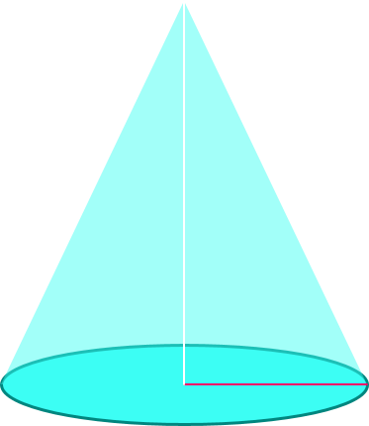
#3a Solide 1
Cône circulaire droit
 | r | h | Ac = r² + h² = a_{c}² | AB = πr² | AT = πra + AB
Solide 1 | 3 cm | 4 cm
Cône circulaire droit
 | r | h | ac | AB | AT
Solide 1 | 3 cm | 4 cm
Cône circulaire droit
 | r | h | ac | AB | AT
Solide 1 | 3 cm | 4 cm | 5 cm
Apothème du cône
a² + b² = c²
4² + 3² = ac²
16 + 9 = ac²
25 = ac²
$\sqrt{25}$ = $\sqrt{\text{a}\text{c}\text{2 }}$
5 cm = ac
ac
4 cm
3 cm

Slide 4
#3a Solide 1
Cône circulaire droit
 | r | h | ac | AB = πr² | AT = πra + AB
Solide 1 | 3 cm | 4 cm | 5 cm
Cône circulaire droit
 | r | h | ac | AB | AT
Solide 1 | 3 cm | 4 cm | 5 cm | 9π cm²
Aire de la base du cône
AB = πr²
AB = π × 3²
AB = π × 9
AB = 9π cm²
5 cm
4 cm
3 cm

Slide 5
#3a Solide 1
Cône circulaire droit
 | r | h | ac | AB | AT
Solide 1 | 3 cm | 4 cm | 5 cm | 9π cm² | 24π cm²
Cône circulaire droit
 | r | h | ac | AB | AT = πra + AB
Solide 1 | 3 cm | 4 cm | 5 cm | 9π cm²
Aire total du cône
AT = AL + AB
AT = πra + AB
AT = π × 3 × 5 + 9π
AT = 15π + 9π
AT = 24π cm²
5 cm
4 cm
3 cm

Slide 6
#3a Solide 2
Cône circulaire droit
 | r | h | ac | AB | AT
Solide 2 | 4 cm |  | 8 cm | 16π cm²
Cône circulaire droit
 | r | h | ac | AB | AT
Solide 2 |  |  | 8 cm | 16π cm²
Cône circulaire droit
 | r = r² + h² = ac² | h = r² + h² = ac² | Ac = r² + h² = ac² | AB = πr² | AT = πra + AB
Solide 2 |  |  | 8 cm | 16π cm²
Mesure du rayon
AB = πr²
16π = π × r²
$\frac{\text{16}\text{π}}{\text{π}}$ = $\frac{\text{π}}{\text{π}}$ × r²
16 = r²
$\sqrt{16}$ = $\sqrt{\text{r}\text{2 }}$
4 cm = r
8 cm
h
r

Slide 7
#3a Solide 2
Cône circulaire droit
 | r | h | ac | AB | AT
Solide 2 | 4 cm | $\sqrt{\text{48} }$ cm | 8 cm | 16π cm²
Cône circulaire droit
 | r | h = r² + h² = ac² | Ac = r² + h² = ac² | AB = πr² | AT = πra + AB
Solide 2 | 4 cm |  | 8 cm | 16π cm²
Mesure de la hauteur
a² + b² = c²
4² + h² = 8²
16 + h² = 64
-16 -16
h² = 48
$\sqrt{\text{h}\text{2}}$ = $\sqrt{\text{48} }$ cm
8 cm
h
4 cm

Slide 8
#3a Solide 2
Cône circulaire droit
 | r | h | ac | AB | AT = πra + AB
Solide 2 | 4 cm | $\sqrt{\text{48} }$ cm | 8 cm | 16π cm²
Cône circulaire droit
 | r | h | ac | AB | AT
Solide 2 | 4 cm | $\sqrt{\text{48} }$ cm | 8 cm | 16π cm² | 48π cm²
Aire total du cône
AT = AL + AB
AT = πra + AB
AT = π × 4 × 8 + 16π
AT = 32π + 16π
AT = 48π cm²
8 cm
h
4 cm

Slide 9
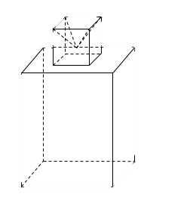
#4 Le Problème
2 cm
Une compagnie de parfum désire mettre en marché un nouveau format de bouteille au design original pour sa toute dernière fragrance. Le bouchon est composé d’un cube de 4 cm d’arête creusé d’une pyramide dont la hauteur est de 2 cm. Ils veulent la recouvrir d’une peinture dorée qui se vend 0,24$ le cm² . Quel sera le coût total pour cette peinture s’ils veulent produite 250 bouteilles ? Arrondis tes calculs au centième près.
4 cm
16 cm
7 cm
10 cm

Slide 10
#4 Processus
Étapes:
Aire de la base du prisme
Aire latérale du prisme
Aire de la base avec le bouchon
Aire latérale du bouchon
Aire latéral de la pyramide creusée
Aire totale de la bouteille
Prix d’une bouteille
Prix de 250 bouteilles
A_{T}= AL_{prisme} + AB_{prisme} + AB_{prisme} – AB_{bouchon} + AL_{bouchon} + AL_{pyramide}
16 cm
7 cm
10 cm

Slide 11
#4 1) Aire de la base du prisme
A_{B} = b x h
= 10 x 7
= 70 cm²
16 cm
7 cm
10 cm

Slide 12
#4 2) Aire latérale du prisme
A_{L} = pb x h
= (10 + 7) x 2 x 16
= 34 x 16
= 544 cm2
16 cm
7 cm
10 cm

Slide 13
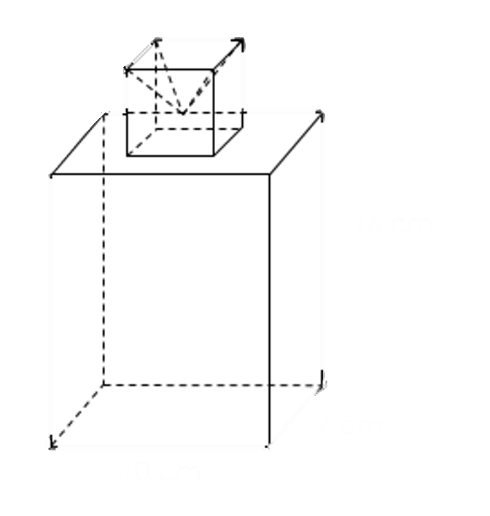
#4 3) Aire de la base avec bouchon du prisme
A_{T} = A_{B prisme} – A_{B bouchon}
= 70 – c²
= 70 – 4²
= 54 cm²

Slide 14
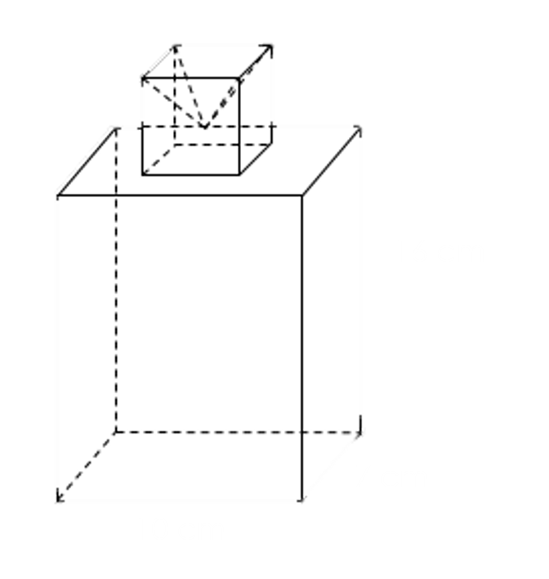
#4 4) Aire latérale du bouchon
A_{L} = PB x h
= 4 x 4 x 4
= 64 cm²

Slide 15
#4 5) Aire latérale de la pyramide creusée
Apothème de la pyramide creusée
A² + b² = c²
($\frac{4}{2}$)² + 2² = c²
4 + 4 = c²
$\sqrt{8 }$ = $\sqrt{c2}$
2) Aire latérale de la pyramide creusée
A_{L} = $\frac{pb x ap}{2}$
= $\frac{4 x 4 x \sqrt{8}}{2}$
= 16 $\sqrt{2}$

Slide 16
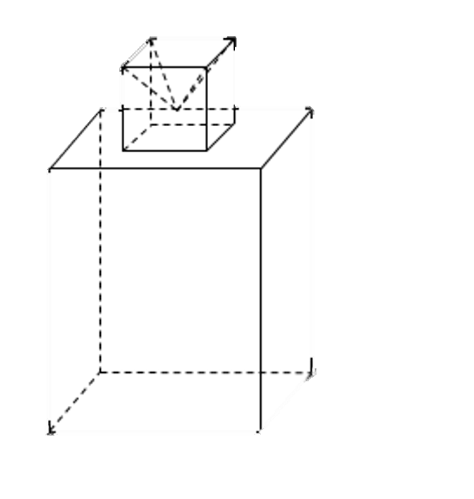
#4 6) Aire totale de la bouteille de parfum
A_{T} = A_{L prisme} + A_{B prisme} + A_{B prisme bouchon} + A_{L cube} + A_{L pyramide}
= 544 + 7 + 54 + 64 + 16 $\sqrt{2}$
= 754, 63 cm²

Slide 17
#4 7) Prix des 250 bouteilles
Prix pour une bouteille
754,63 cm² x $\frac{0,24 \$}{cm2}$ = 181, 11$
Prix pour les 250 bouteilles
250 x $\frac{181,11\$}{bouteille}$ = 45 277,62$

Slide 18
#4 Réponses finales
Le coût total de la peinture pour 250 bouteilles est de 45 277,62$.
Réponses:
Aire total bouteille de parfum = 754,63 cm²
Prix pour une bouteille = 181,11$
Prix pour 250 bouteilles = 45 277,62$

